Slide 1
Kunsten at udvikle en brugbar dokumentations-strategi
Product Manager
Lars Sjøblom, EG A/S
© EG Team Online A/S

Slide 2
Dokumentationsstrategi - Ordforklaring
Dokumentation:
Ordet kommer fra Latin «Documentum» Som har betydning ”Bevis".
Dokumentation anvendes derfor i betydningen ”Bevismiddel" fortrinsvis i skriftlig form.
Strategi:
Ordet kommer fra græsk «Strategia» Som har betydningen generalkunst, eller hærføring
En strategi er langsigtet planlægning, som fører til eller mod et mål

Slide 3
Det er svært at lave en fælles strategi

Slide 4
Tid til spørgsmål
Har i hos jer lavet en tydelig defineret dokumentationsstrategi?

Slide 5
Dokumentationsstrategi materiale

Slide 6
Citat: KL – Dokumentation og evaluering – De strategiske valg
Centralt i dokumentationsarbejdet står behovet for at skaffe den fornødne dokumentation til at kunne træffe beslutninger. En forudsætning herfor er indsigt i kommunernes produktionsapparat og effektmålinger af den kommunale indsats.
Dokumentation kan bidrage til skabelse af fælles viden i organisationen og dermed også etablere et grundlag for en fælles retning.

Slide 7
Citat: Socialstyrelsen – Håndbog for sociale tilbud
Det at vi evaluerer og dokumenterer, skal bidrage til, at vi kvalificeret kan svare på, hvordan en given indsats forbedrer borgerens liv, og hvordan vi kan forbedre det, vi allerede gør.
Ud over at styrke ens egen faglighed, så styrker evaluering også dialogen og den sparring, man har med sine kollegaer. Et fællesskab vi har med vores kolleger, hvor vi hjælper hinanden med at træffe bedre beslutninger i mødet med borgerne, hvor vi løbende støtter hinanden i faglige beslutninger, hvor vi lærer af vores erfaringer og deler disse erfaringer.

Slide 8
Socialstyrelsen – Håndbog for sociale tilbud
https://socialstyrelsen.dk/udgivelser/resultatdokumentation-og-evaluering-2013-handbog-for-sociale-tilbud-2

Slide 9
Håndbog for sociale tilbud
Afklaring Hvad er vores afsæt? Ledelse – Strategi – Organisering – Kompetencer - Kultur
Beskrivelse af metoder og indsatser Hvad ved vi? – Hvad gør vi?
Planlægning Hvad skal vi gøre?
Indsamling Hvordan skal vi gøre det?
Analyse og rapportering Hvordan formidler vi dokumentationen?
Anvendelse af dokumentation Hvad kan vi lære?
Opfølgning Hvordan udvikler vi os?

Slide 10
Afklaring
Har I formuleret en klar strategi for jeres tilbud?
Har I formuleret klare mål og en klar strategi for arbejdet med dokumentation?
Er opgaver, ansvar og roller for arbejdet med dokumentation veldefinerede og velkendte blandt personalet?
Råder I over de nødvendige kompetencer til at indsamle og anvende dokumentationen på en god måde?
Har I en kultur, som understøtter arbejdet med resultatdokumentation, og som understøtter brugen af data til at opnå bedre resultater og faglig udvikling?
Hvor langt er I nået med udviklingen af jeres dokumentationspraksis, og hvad kan i gøre for yderligere at udvikle denne?

Slide 11
Beskrivelse af metoder og indsatser
Har I udarbejdet beskrivelser af jeres indsatser, som synliggør sammenhænge i jeres indsatser, fx ved at udarbejde en forandringsteori?
Har I tydeliggjort videns grundlaget for jeres evt. forandringsteori?
Har I taget højde for borgernes perspektiver og borgernes oplevelse af jeres indsatser i tilrettelæggelsen heraf?

Slide 12
Planlægning
Har I identificeret jeres vidensbehov?
Har I besluttet jer for, hvilke former for målinger I vil benytte jer af (målgruppebeskrivelse, progressionsmålinger eller resultat-målinger?)
Har I valgt et eller flere redskaber til at understøtte jeres dokumentationsindsamling?
Har I afklaret andre relevante videnskilder, der kan styrke jeres dokumentation?
Har I taget stilling til, hvilke indsamlingsmetoder der bedst understøtter jeres dokumentationsarbejde?
Har I lavet en konkret, samlet plan for indsamlingen, der fastlægger ansvar og roller, herunder hvem der skal indsamle dokumentationen, hvordan det skal gøres, og hvornår det skal gøres?
Har I planlagt, hvordan borgerne skal involveres i indsamlingen og anvendelsen af dokumentationen?
Har I planlagt, hvordan og i hvilke sammenhænge I vil anvende dokumentationen?

Slide 13
Indsamling
Gør I, hvad I kan for at sikre, at I indsamler valid (gyldig) og reliabel (pålidelig) dokumentation?
Er der ensartethed i medarbejdernes brug af dokumentationsredskaber?
Er der ensartethed i medarbejdernes vurderinger af borgerne?
Arbejder I aktivt med at sikre ensartethed i jeres dokumentationspraksis?

Slide 14
Analyse og rapportering
Har I et billede af, hvad det er for spørgsmål, jeres afrapportering skal give svar på?
Har I et klart billede af, hvem målgruppen for rapporteringen er?
Har I afklaret, hvornår afrapporteringen skal finde sted?
Har I afklaret, hvilke niveauer der skal afrapporteres på (fx medarbejder-, team- og/eller tilbudsniveau)?
Har I defineret, hvad de enkelte afrapporteringer skal indeholde?
Anvender I en afrapporteringsform, som afspejler den type dokumentation, I skal rapportere, og tager formen højde for den målgruppe, som skal bruge den?

Slide 15
Anvendelse af dokumentation
Bruger I dokumentationen aktivt i dialogen med borgeren?
Bruger I dokumentationen til at evaluere jeres indsatser?
Arbejder I aktivt med at skabe personlig og organisatorisk læring på baggrund af dokumentationen?
Sammenholder I data fra resultatdokumentation med økonomidata for at kunne prioritere mellem forskellige indsatser?
Bruger I jeres dokumentation i jeres kommunikation til omverdenen, ikke mindst socialtilsynet, myndighed og andre samarbejdsparter?

Slide 16
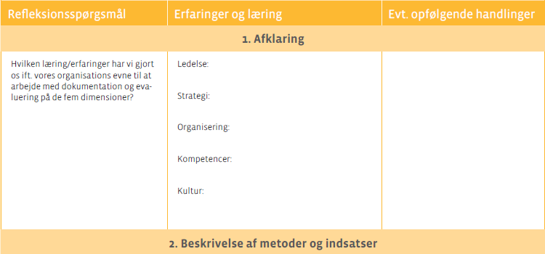
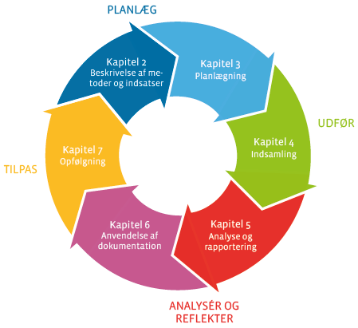
Opfølgning
Tilpasning af dokumentationsstrategi og registreringspraksis
Det videre arbejde?

Slide 17
KL – Dokumentation og evaluering – De strategiske valg
http://klk.kl.dk/PageFiles/156802/Dokumentation%20og%20evaluering.pdf?epslanguage=da

Slide 18
KL – Dokumentation og evaluering – De strategiske valg
Formål med dokumentationsindsatsen Er formålet med vores dokumentation? registrering, målopfølgning eller læring?
Fokus for dokumentationen Hvad skal vi dokumentere ressourcer, processer, ydelser og/eller effekter?
Målgrupper Er der behov for at opprioritere dokumentationsindsatsen i forhold til Kommunalpolitikere, (Borgere, Brugere, Staten og/eller Ledere og medarbejdere
Dokumentation og styringsmodellen Er der målbare mål? Måler vi på andet end målene? Mulighed for læring af dokumentationen?
Ambitionsniveau og ressourceindsats Skal der præsteres mere/bedre dokumentation? højere ressource indsats for at levere det?
IT-understøttelsen Hvordan it-understøttes dokumentationsopgaven, hvilke muligheder er der?
Fremtidsbilledet Hvor er dokumentationsindsatsen om 5-10 år - i forhold til ambitionsniveau, anvendelse af dokumentation, organisering mv.? Kilde: KL – Dokumentation og evaluering – De strategiske valg

Slide 19
Formål med dokumentationsindsatsen
Registrering Systematiseret indsamling af grunddata og nøgletal.
Målopfølgning Dokumentation af opfyldelsen af de fastsatte mål for et givet område.
Læring Dokumentation af forskellige dele af arbejdsprocessen med henblik på at lære af resultaterne og sammenhængen mellem forskellige former for indsatser og arbejdsgange på den ene side og resultater og effekter på den anden?

Slide 20
Fokus for dokumentationen
Ressourcer En arbejdsproces består af nogle midler, der er til rådighed for opgaveløsningen: Ressourcer – økonomi, kompetencer, m.m.
Proces Midlerne anvendes på at løse opgaven: Proces – pædagogik, tilrettelæggelse, organisering m.m.
Ydelser Gennem opgaveløsningen leveres en række ydelser – hvor mange timer blev læst? Hvor mange besøg blev foretaget? Hvor mange henvendelser blev besvaret?
Effekt Endelig, så er der en effekt af opgaveløsningen: Lærte børnene at læse? Blev flere ældre mere selvhjulpne? Faldt kriminaliteten?

Slide 21
Målgrupper
En borger- eller brugerorienteret dokumentation Der sikrer høj information og et godt grundlag for at vælge.
En personaleorienteret dokumentation Der sikrer, at den nødvendige dokumentation for læring om praksis er til stede for ledere og personale.
En politikerorienteret dokumentation Der sikrer politikerne en tilstrækkelig indsigt i den kommunale opgaveløsning og dermed et kvalificeret grundlag for de politiske beslutninger og prioriteringer og indsatser.

Slide 22
Dokumentation og styringsmodellen
Har vi mål for kerneydelserne ?
Er vore mål tilstrækkeligt operationelle til, at det kan dokumenteres, om vi når dem?
Har vi det rette antal mål – så organisationen kan overskue, fokusere og evaluere på dem?
Måler vi på andet end målene – hvor mange registreringer har vi, som vi ikke har mål for?
Er dokumentationsindsatsen timet med tidspunkter for dialog med brugere, borgere, medarbejdere og ledere?
Hvordan anvendes dokumentationen i dialogen med brugere, borgere, medarbejdere og ledere?
Hvordan bruger vi dokumentationen i den fremadrettede styring og prioritering?
Skal der være et fælles minimumsniveau af dokumentation/LIS-system for indsatsen på tværs af de kommunale sektorer?

Slide 23
Ambitionsniveau og ressourceindsats
Hvor mange ressourcer anvender vi på vores indsats?
Svarer den forventede ressourceanvendelse til vores ambitionsniveau?
Er der en fornuftigt sammenhæng mellem de anvendte ressourcer og udbyttet af indsatsen?
Hvis direktionen ønsker et højere ambitionsniveau, er man så villig til at ofre ressourcerne?

Slide 24
IT-understøttelsen
Datadisciplin Behov for betydelig datadisciplin i anvendelsen af systemerne.
Dokumentation af proces IT løsninger med fokus på proces i stedet for input
Smidige IT-systemer Smidige it-systemer, der kan tilpasses for at imødekomme nye krav
Kobling til målopfølgning (FKO – LIS) Direkte kobling også i de it-systemer, der senere skal følge op på målene.
Offensiv dokumentation over for borgere Hvorfor skal borgerne ikke kunne se deres sag på nettet og følge status?

Slide 25
Fremtidsbilledet
Hvor vil vi gerne være om 3 til 5 år?
Hvilken profil vil vi gerne bevæge os i retning af?
Hvilket fokus for dokumentationen vil vi have mere af/mindre af?
Hvilken anvendelse af dokumentation vil vi øge/mindske?

Slide 26
Fokusområder i Sensum Bosted Løsningen
Plan Faglig metode, relevante faner, relevante felter, relevante hjælpetekster (Evt. delt plan med myndighed)
Mål Mål Skabelon, Hvor mange mål?, Konkretisering af mål, Status og opfølgning på mål, Indikator?
Delmål Delmåls skabelon, Hvor mange delmål, Konkretisering af delmål, Status og opfølgning på delmål, Indikator?
Dagbog Dagbog eller dagbog på delmål? Kommunikation eller dokumentation? Skabelon for dagbog Kontekst Typer med hjælpetekster Indikator?
Fælles sprog – Fælles faglighed

Slide 27
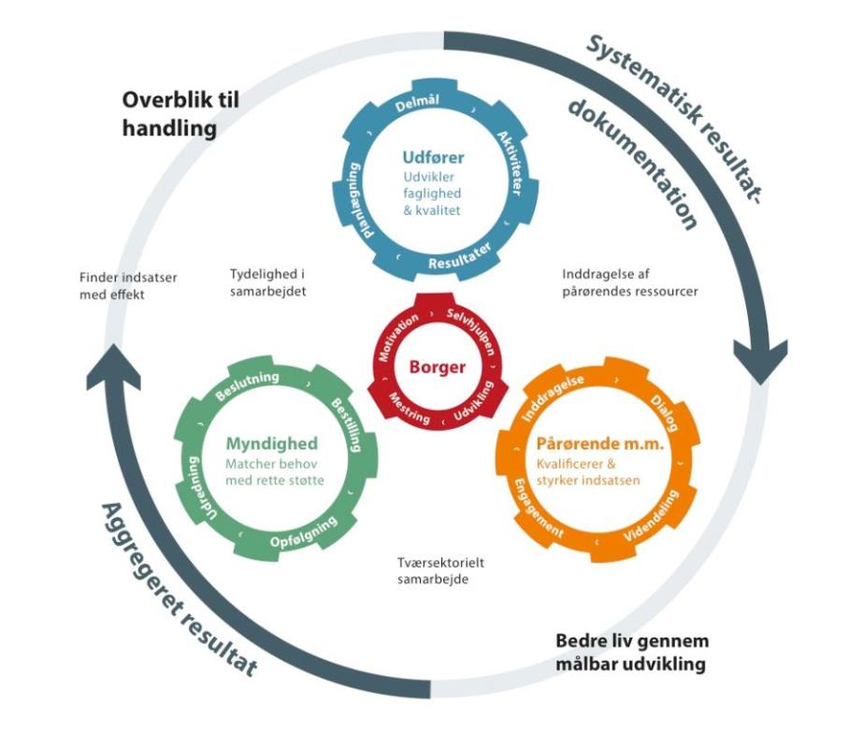
- en sammenhængende indsats
Fælles sprog
Systematisk resultat dokumentation
Aggregeret resultat
Overblik til handling

Slide 28
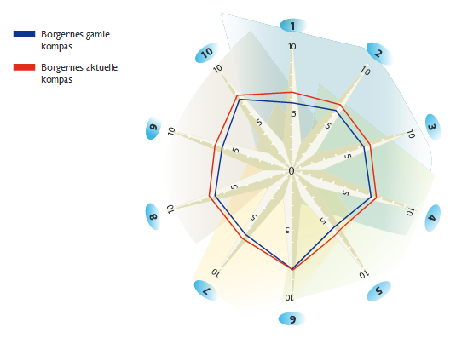
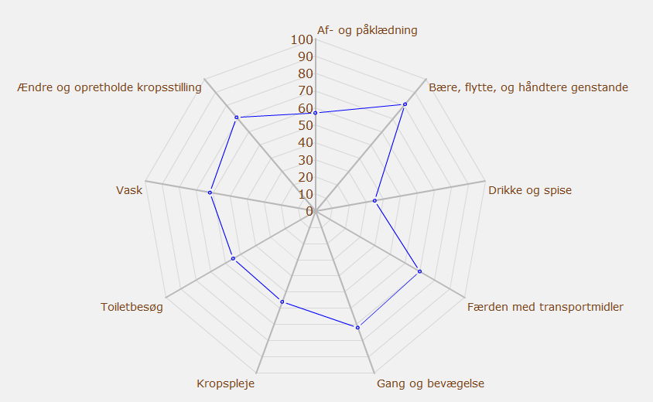
Indikator
Systematisk registrering og dokumentation af indsatsen
Faglig sparring med kolleger om indsatsen
Helhedsorienteret indsats til gavn for borgerne
Understøtter
FKO, Faglige Kvalitets Oplysninger
Voksenudredningsmetoden
ICS
FSIII
Kvalitetsmodeller
Risikovurdering
Trivselsindekset WHO 5
KRAP-skemaer

Slide 29
Faglig kvalitets oplysning - FKO

Slide 30
Faglig kvalitets oplysning - FKO

Slide 32
Hvor vigtig er det at have en fælles strategi?
https://www.youtube.com/watch?v=vtXKQOtNWPg

Slide 33
SAMFUNDSDESIGN.DK INSPIRATION TIL UDVIKLINGEN AF DET OFFENTLIGE DANMARK
OM SAMFUNDSDESIGN.DK
Samfundsdesign.dk er en uafhængig fagportal, der tilbyder læserne viden, værktøjer og inspiration til arbejdet med udviklingen af Det offentlige Danmark med afsæt i arbejdet med implementering af den fællesoffentlige digitaliseringsstrategi
Dette sker i tæt samarbejde med videninstitutioner og teknologileverandører fra den offentlige og private sektor
PORTALEN FOR DIG
Samfundsdesign.dk er målrettet offentlige beslutningstagere og fageksperter, der arbejder med bæredygtigt forvaltningsdesign, forstyrrende teknologier, samskabt velfærd, og dialogdreven forandring
Portalen er stedet hvor du løbende kan hente inspiration og få faglige input.
KOM MED FRA STARTEN
Samfundsdesign.dk lanceres af EG A/S i december 2016 og det ville glæde os at have dig med! Du skal blot skrive dig op her, så hører du fra os så snart portalen er i drift.
Eller tilmeld dig pr. mail ved at sende en mail til Peroh@eg.dk og skriv samfundsdesígn i emnefeltet.
Navn:________________________________ E-mail:________________________________________

